Slide 1
Нетрадиционная техника рисования
Подготовила воспитатель ГБДОУ№38 г. Санкт-Петербурга Криволапова Е.В.

Slide 2
Рисование ластиком
Все давно привыкли к тому , что рисуют карандашом , а стирают ластиком.
Многим детям понравиться делать все наоборот – ластиком рисовать, а карандашом стирать.
Для этого понадобиться заштриховать лист бумаги простым карандашом или с помощью лезвия ножа накрошить немного карандашного грифеля и растереть его по листу, например ватным диском .
Ластик в руки и начинаем рисовать светлую картину на темном заштрихованном фоне.
Если что-то в картине нас не устроило, можно стереть это….карандашом!

Slide 3
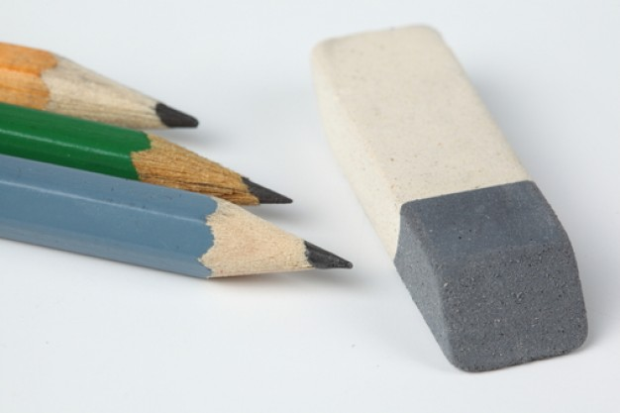
Материалы:
лист бумаги
карандаш
ластик

Slide 4
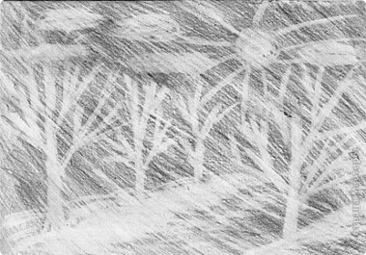
Способ получения изображения
Ребенок сначала штрихует лист карандашом , а затем стирает ластиком, создавая нужное изображение

Slide 5
Задачи:
Познакомить детей с нетрадиционной техникой изображения – рисование ластиком по графиту
совершенствовать художественно-графические навыки детей
Закрепить знания детей о жанре изобразительного искусства - черно-белая графика
закрепить знания детей о свойствах материалов, используемых в работе
развивать у детей творчество ,фантазию. Эстетическое восприятие.

Slide 6
Рекомендации:
Данная техника представляет собой черно-белую графику, выполняется разными по характеру и линиями и штрихами. Наносить графит на лист бумаги нужно с нажимом , что бы поверхность листа была темно-серой практически черной тогда рисунок будет четко виден. Поэтому графит лучше выбрать из мягких карандашей.

Slide 7
Для работы необходимо:
Порошок графита либо карандаш
Ластик
Бумажные салфетки
Ватные диски
Влажные салфетки

Slide 8
Подготовка материала к работе
1Этап:
вынуть грифель из простого карандаша
(нВ,в,2в,тм,,м,2М)
2этап:
Натереть графит на мелкой (нулевке) наждачной бумаге

Slide 9
Ребенок сам определит ,каким образом ему наносить графит на бумагу : пальчиком, бумажной салфеткой; он делает так как ему удобно. Графит необходимо нанести на весь лист бумаги. Затем ластиком «рисуем» свой рисунок по нанесенному графиту.

Slide 10
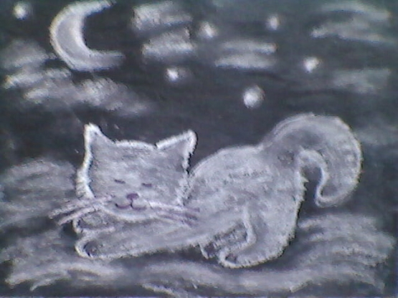
Спасибо за внимание
Желаю творческих успехов!

